Slide 1
Py_Week3
迴圈
函式與陣列
王頌文

Slide 2
主題
while 迴圈
for 迴圈
  range()
  break 與 continue
  while … else … 與 for … else …
巢狀迴圈

Slide 3
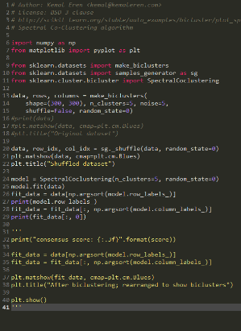
結構化程式設計(structured programming)
一行一
行執行
中間一部分不執行
中間部分
重複執行
循序(sequence)
選擇(selection)
重複(repetition)

Slide 4
迴圈(loop)
重複執行同樣動作是電腦最擅長的事情，而這個「重複執行」正是迴圈最核心的概念。
  也是結構化程式的基礎流程之一。
  日常生活中也到處可見類似不斷重複的行為，比方說我們每天的刷牙、走路、每月固定的小額投資等。
  把無聊且重複的動作交給電腦自動執行，不僅能節省人力資源並高效率產出，也能有一定保證品質。

Slide 5
Python 的迴圈
在許多程式語言裡常見的迴圈敘述有三種：
  for …
  while …
  do … while …
Python 的迴圈只有 for 與 while

Slide 6
while 迴圈
這個敘述用來表達「若某條件成立，則一直重複執行既定動作，直到該條件不再成立為止」的語意，運作流程如下：
語法為
  while 條件式:
  程式區塊
是否與 if 的運作流程很像？

Slide 7
無窮迴圈(infinite loop)
while 迴圈的運作流程有時候對初學者來說是個頗大的雷區，只要一不小心沒把條件式或程式區塊寫好就可能踩雷。
  可能是沒有設定迴圈的終止條件
  可能是結束迴圈的條件不可能成立
  這些都會導致迴圈永無止盡地重複執行，即所謂無窮迴圈。
無窮迴圈會用掉所有可用的處理器時間，是造成系統「假死機」（指應用程式沒有回應，一種與當機類似的現象）的原因之一，不可謂不慎。

Slide 8
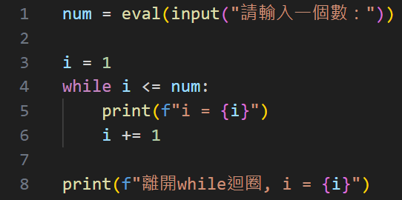
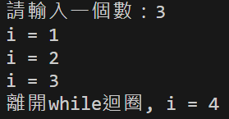
範例

Slide 9
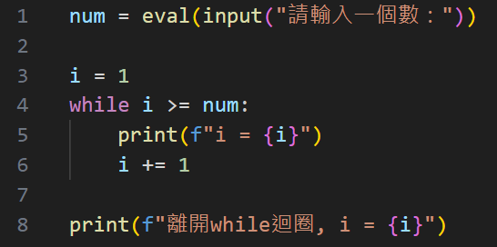
執行這程式會發生何事？
《Ctrl + c》可中止執行程式

Slide 10
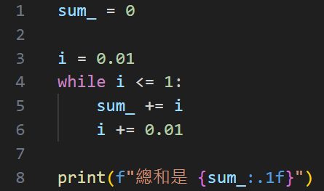
浮點數的數值誤差
正確答案是 50.5
0.01 + 0.02 + … + 0.99 + 1 = ?

Slide 11
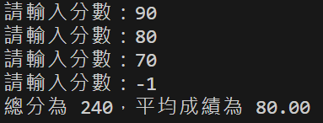
練習：計算成績
請以 while 迴圈設計一個輸入成績的程式，要求如下：
  輸入：成績或「-1」
  輸出：
    「-1」表示成績輸入結束
    結束後顯示班上成績加總及平均成績

Slide 12
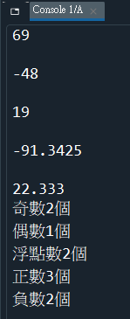
練習：數值計數
請撰寫一程式，讓使用者輸入五個數值，計算並輸出下列數量：
  偶數、奇數、正數、負數、浮點數
  提示：
    0 為偶數
    0 既不是正數也不是負數
    奇偶數僅適用於整數
輸入
輸出

Slide 13
主題
while 迴圈
for 迴圈
  range()
  break 與 continue
  while … else … 與 for … else …
巢狀迴圈

Slide 14
for 迴圈(1/2)
用來表達「對目標內的每一筆資料執行既定動作，直到每筆資料都執行完畢為止」的語意。
語法為
  for 變數 in 可迭代物件:
  程式區塊
是否與 while 的運作流程很像？

Slide 15
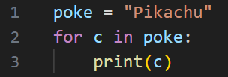
for 迴圈(2/2)
  for 變數 in 可迭代物件:
  程式區塊
可迭代物件(iterable)可簡單理解為「一個裝著很多東西的容器，且裡面的東西能一個個按照順序拿出來。」
  e.g., 串列(list)、數組(tuple)、字典(dictionary)、集合(set)與 range()

Slide 16
比一比
 | 相同處
while | 前測試型迴圈
for
不同處
不需要先指定重複次數 看條件式是否成立
通常用於執行固定次數的重複動作 看目標內的所有東西是否都處理完畢
先測試條件式是否成立，倘若成立才會執行迴圈內的程式區塊。

Slide 17
主題
while 迴圈
for 迴圈
  range()
  break 與 continue
  while … else … 與 for … else …
巢狀迴圈

Slide 18


range() (1/5)
為何要這個？
  C 語言的 for 迴圈
  Python 的 for 迴圈
變數 i → 0, 1, 2, 3, 4
迴圈中常需要整數的等差數列(arithmetic sequence)

Slide 19
range() (2/5)
迴圈中常使用整數數列(e.g., 1, 2, 3, …)，因此 Python 有個內建(built-in)函式 range() 用來建立整數數列。
range() 的語法有三種，以參數的個數來區分。
1 個參數的語法為：
  range(終止值)
  range(5)
0, 1, 2, 3, 4

Slide 20
range() (3/5)
range() 的語法有三種，以參數的個數來區分。
2 個參數的語法為：
  range(起始值, 終止值)
  range(3, 7)
  range(-6, -3)
  range(-2, -6)
。
3, 4, 5, 6
-6, -5, -4

Slide 21
range() (4/5)
range() 的語法有三種，以參數的個數來區分。
3 個參數的語法為：
  range(起始值, 終止值, 間隔值)
  range(3, 8, 1) = range(3, 8)
  range(3, 8, 2)
  range(8, 3, -1)
3, 4, 5, 6, 7
3, 5, 7
8, 7, 6, 5, 4

Slide 22
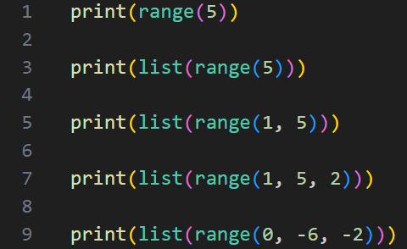
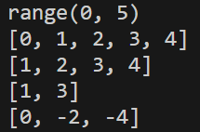
range() (5/5)
想要直接輸出 range() 產生的等差數列有點麻煩，因為其本質畢竟還是一個封裝過的物件。
  常見作法則是在輸出前就利用內建函式 list()，強制將其轉換為串列（之後介紹）。

Slide 23
練習：計算連加與連乘
讓使用者輸入一個正整數 n，程式會計算由 1 ~ n 的總和與乘積。
  輸入：一個正整數 n
  輸出：1 + 2 + … + n
  1 × 2 × … × n

Slide 24
練習：判斷質數
使用者輸入一個正整數 num，判斷 num 是否為質數。
  輸入：一個正整數 num
  輸出：
    num 為質數 ➔ 輸出 "num 是質數"
    num 不為質數 ➔ 輸出 "num 不是質數"

Slide 25
主題
while 迴圈
for 迴圈
  range()
  break 與 continue
  while … else … 與 for … else …
巢狀迴圈

Slide 26
進階流程控制
一般來說，迴圈不斷地重複執行既定動作，可是在某些情境下，我們需要在迴圈執行過程中強制改變其執行流程。
兩者通常會搭配邏輯判斷一同使用

Slide 27

break 敘述
當我們希望迴圈在執行程式區塊的過程中，直接中斷離開這個迴圈，並繼續執行迴圈後的下一段程式，就能使用 break 敘述。

Slide 28
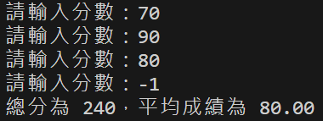
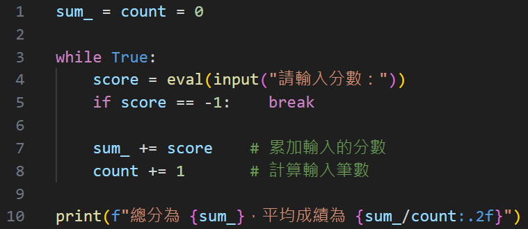
範例

Slide 29
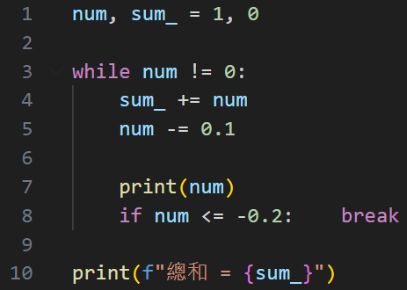
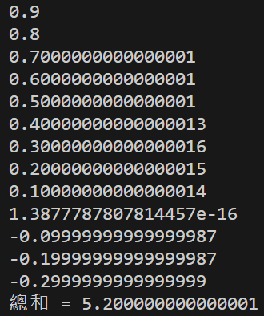
利用 break 來除錯
原本目標是計算連加「1 + 0.9 + … + 0.1」的值

Slide 30


continue 敘述
當我們想要迴圈執行完部分程式區塊後，即略過剩餘部分直接跳到下一個元素時，就可使用 continue 敘述。

Slide 31
主題
while 迴圈
for 迴圈
  range()
  break 與 continue
  while … else … 與 for … else …
巢狀迴圈

Slide 32
else 敘述(1/2)
大多數程式語言都有 if 與 else 搭配使用，但 else 在 Python 中除了能與 if 配合外，也能與 for、while 迴圈配對。
  用來表達「如果迴圈正常結束，就執行既定動作」的語意

Slide 33
else 敘述(2/2)
所謂正常結束，
  while 迴圈 → 當條件式不成立的時候
  for 迴圈 → 所有元素都被處理完畢
簡言之，當迴圈遇到 break 或 return 等敘述而中斷執行並離開時，就不會執行 else 的部分。

Slide 34
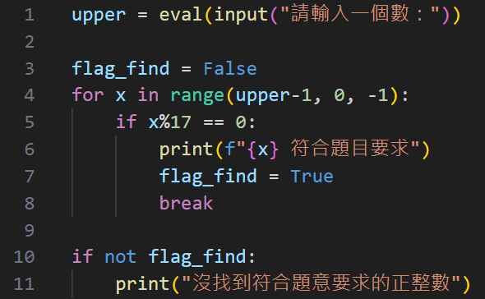

範例(1/2)
找出能被 17 整除且小於給定數值的最大正整數
旗標(flag)變數

Slide 35
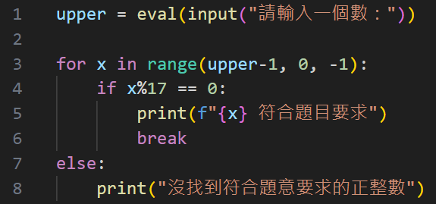
範例(2/2)

Slide 36
練習：判斷質數
利用 for … else … 迴圈來判斷質數
  輸入：一個正整數 num
  輸出：
    num 為質數 ➔ 輸出 "num 是質數"
    num 不為質數 ➔ 輸出 "num 不是質數"

Slide 37
主題
while 迴圈
for 迴圈
  range()
  break 與 continue
  while … else … 與 for … else …
巢狀迴圈

Slide 38
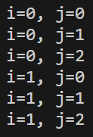
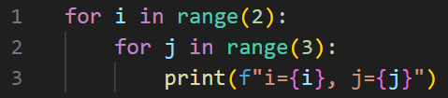
巢狀迴圈
在一個迴圈的程式區塊內包含更多層迴圈時，就稱這個結構為巢狀迴圈(nested loop)。

Slide 39
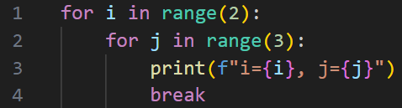

添加 break

Slide 40
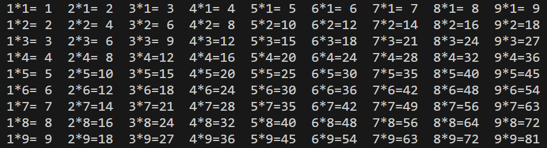
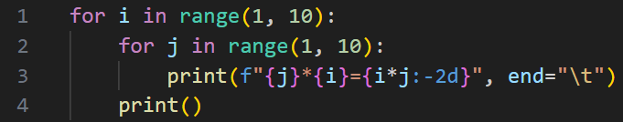
九九乘法表
1
2

Slide 41
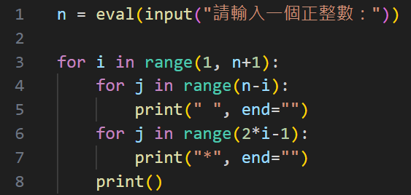
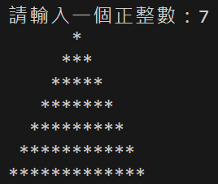
等腰三角形
輸入一個正整數 n，輸出以 n 為高的等腰三角形（or 金字塔）。

Slide 42
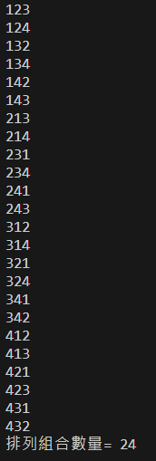
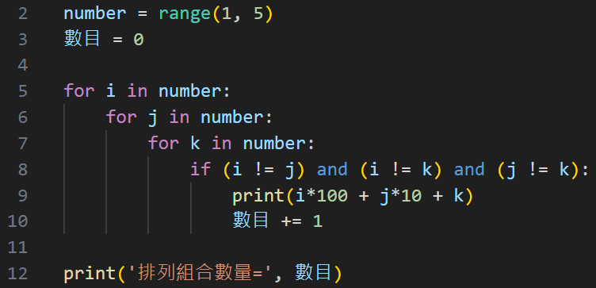
產生排列組合
用 1~4 共四個數字組成無重複數字的三位數，共有多少種組合？
  可利用巢狀迴圈產生排列組合數目

Slide 43
練習：數字的排列組合
假設有 1~5 個數字，欲組成無重複數字的三位數，且滿足底下條件，共有多少種組合？
  百位數字 < 十位數字 < 個位數字

Slide 44
主題
陣列與串列
  一維串列的基礎操作
  一維串列的進階操作
  串列綜合運算
  多維串列的操作
函式

Slide 45
儲存大量資料
程式中的資料以變數儲存，如果有大量資料需要儲存，單靠變數來儲存這些資料變得相當繁瑣，使用上也很沒效率。
  e.g., 儲存「寶可夢」的名字、血量、攻擊力、防禦力等各項資料
    pikachu_name = "皮卡丘"
    pikachu_HP = 95
    pikachu_ATK = 90
    pikachu_DEF = 99
陣列(array)是更有效率的儲存方式

Slide 46
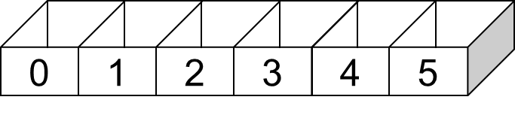
陣列(Array)
陣列是一種常見的資料結構(data structure)，它就像是連續格子一樣，每個格子有編號，一般稱為索引值(index)：
  用於儲存相同類型的資料
  可透過索引值來存放、取用、修改與刪除資料
  搭配前面介紹的迴圈，能更有效率地計算或處理大量資料。

Slide 47
不同維度的陣列
一維陣列
二維陣列
三維陣列

Slide 48
串列(List)
事實上，Python 沒有名稱為陣列的結構，而是採用名為串列的結構來實現陣列。
  根據翻譯的不同，串列有時也稱為列表或清單。
  實際使用時，串列與一般變數類似，都是提供儲存資料的記憶體空間，且都有用來識別的名稱。
score

Slide 49
元素(Element)
串列內存放的資料統稱為元素或項目(item)，而每個元素相當於一個變數，如此就能輕易地儲存大量不同型別的資料。
  這些元素的存放有順序性，可透過索引值存取和改變元素內容。
score
元素

Slide 50
使用串列
索引值(index)
0
1
2
66
88
77
score
score[0]
score[1]
score[2]

Slide 51
主題
陣列與串列
  一維串列的基礎操作
  一維串列的進階操作
  串列綜合運算
  多維串列的操作
函式

Slide 52
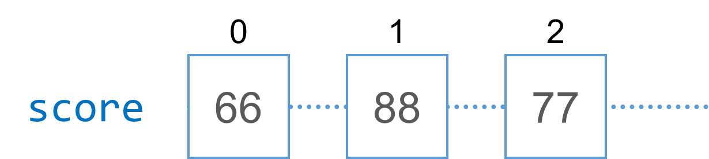
串列的語法
串列的使用方式是將元素置於中括號([ ])內，元素間以逗號分隔。語法為：
  串列名稱 = [元素1, 元素2, 元素3, …]
  e.g., score = [66, 88, 77]

Slide 53
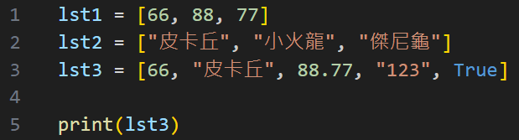
範例
元素的資料型別可以不同

Slide 54
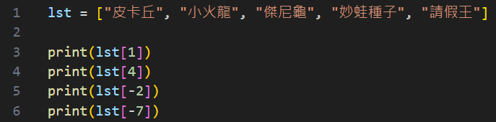
存取串列元素(1/3)
index → 0
1
2
3
4
IndexError: list index out of range

Slide 55
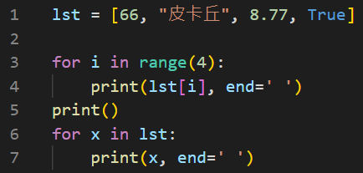

存取串列元素(2/3)
存取串列元素可不用透過索引值

Slide 56
存取串列元素(3/3)
除了上述兩種方式能存取串列元素外，Python 還提供一個相當簡便的作法，稱為串列分割(slice)，可同時取出數個元素，而這些元素
  可以佔據連續位置，
  也可以是有一定規律分隔開來，
  感覺上就像是將串列分割一段段再取出來。

Slide 57
串列分割的語法
串列分割的使用方式與 range() 類似，都由三個參數來區分。
  變數 = lst[起始索引值 : 終止索引值 : 間隔值]
    起始索引值(start)：欲取出元素片段的起始位置，負值代表倒數的位置。若省略不給，則預設值為 0。
    終止索引值(stop)：欲取出元素片段的終止位置，但不包含這個位置，這點與 range() 的用法相同，要特別注意。同樣地，負值代表倒數的位置，而若省略不給，則預設為串列的長度。
    間隔值(step)：欲取出元素之間的間隔，若省略不給，則預設為 1，此時為串列的連續片段。

Slide 58
範例(1/2)
串列分割的使用方式與 range() 類似，都由三個參數來區分。
  變數 = lst[起始索引值 : 終止索引值 : 間隔值]
  e.g.,
  lst[m:n] → 從第 m 個元素開始取，取到第 n-1 個元素為止。
  lst[m:] → 從第 m 個元素開始取到最後
  lst[:n] → 從開頭取到第 n-1 個元素
  lst[:] → 全取
  lst[m:n:t] → 從第 m 個到第 n-1 個元素，每隔 t 個取一次。

Slide 59
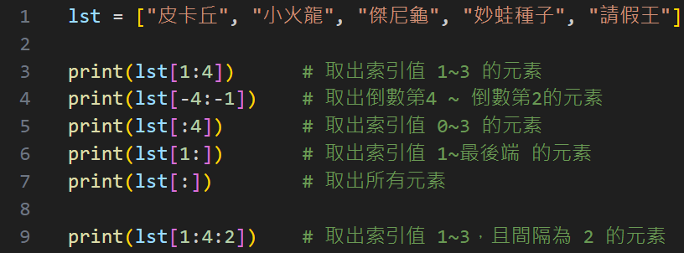
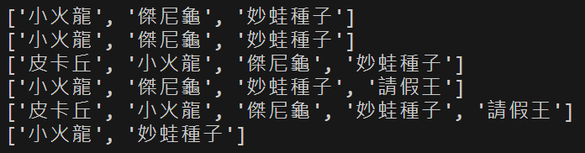
範例(2/2)

Slide 60


想想看
如何將串列以反轉的順序輸出？
  lst=["皮卡丘", "小火龍", "傑尼龜", "妙蛙種子", "請假王"]
如何將使用者輸入的字串以反轉的順序輸出？
lst[::-1]

Slide 61
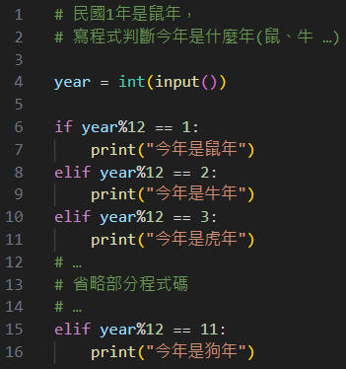

簡化

Slide 62
輸出串列內容(1/4)
想輸出底下串列的內容，該怎麼做？
  print(lst)

Slide 63
輸出串列內容(2/4)
想輸出底下串列的內容，該怎麼做？
  print(lst[0], end=',')
  print(lst[1], end=',')
  print(lst[2], end=',')
  …

Slide 64
輸出串列內容(3/4)
想輸出底下串列的內容，該怎麼做？
  for x in lst:
  print(x, end=',')
注意逗點

Slide 65
輸出串列內容(4/4)
想輸出底下串列的內容，該怎麼做？
  for i in range(4):
  print(lst[i], end=',’)
  print(lst[i+1])

Slide 66
加入元素到串列(1/2)
我們知道如何存取串列元素，也知道在一開始使用串列時可以一次性指派大量元素，但如何在程式執行過程中把元素逐一放到串列內呢？
使用 append()

Slide 67
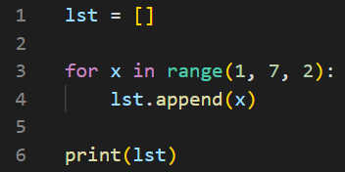

加入元素到串列(2/2)
猜猜看 append() 如何把資料放到串列內？
姑且將 append() 當成是串列的特有方法，但與內建函式不同，不能單獨使用。

Slide 68
串列的宣告(declaration)
串列在使用時要指派儲存的資料
  e.g., lst = [66, 88, 77]
否則就得先宣告，後續才能直接使用，否則會發生「NameError」。
  lst = []
  lst = list()
內建函式，可單獨使用。

Slide 69
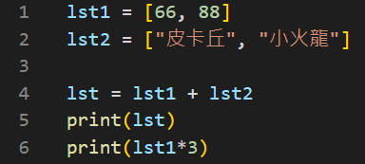

+ 與 *
之前看過的算術運算子 + 與 *，也可用在串列。
猜猜看它們的用途
將算術運算子運用到串列上的做法，是 OOP 三大特性之一的多型(polymorphism)，其概念白話一點說就是「一樣的事情，有不同做法」。

Slide 70
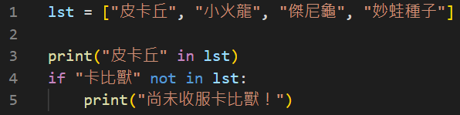

成員運算子
is / not in 可檢查某元素是否在串列中

Slide 71
練習：計算成績
請設計一個輸入成績的程式，要求如下：
  輸入：成績或「-1」
  輸出：
    「-1」表示成績輸入結束
    結束後顯示 (1).所有成績 (2).總成績 (3).平均成績

Slide 72
主題
陣列與串列
  一維串列的基礎操作
  一維串列的進階操作
  串列綜合運算
  多維串列的操作
函式

Slide 73
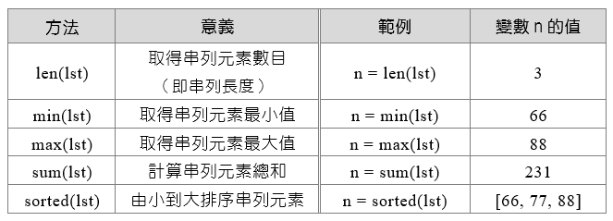
串列進階操作(1/3)
lst = [66, 88, 77]
內建函式

Slide 74
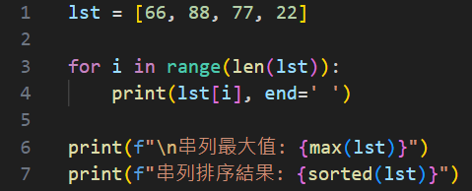

範例

Slide 75
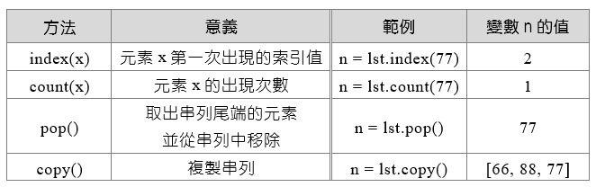
串列進階操作(2/3)
這些方法類似前面提到的 append()，要接在一個串列的後面，完成後會回傳處理結果。
lst = [66, 88, 77]
index() 只取出指定元素第一次出現的索引值，當串列裡沒有指定元素時，會引發「ValueError」的錯誤，所以經常與前面提過的 in 運算子搭配使用。

Slide 76
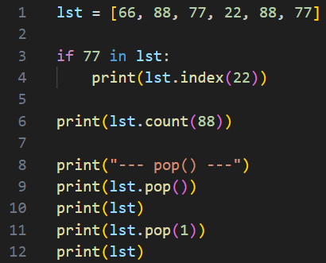
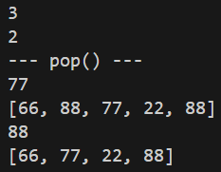
範例

Slide 77
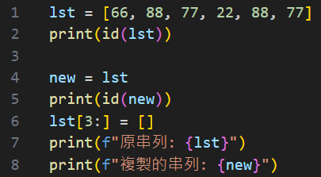
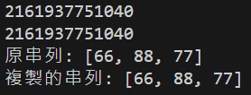
複製串列？
內建函式 id() 是取得物件的識別碼，這是一個整數，代表該物件在記憶體中的位置。

Slide 78
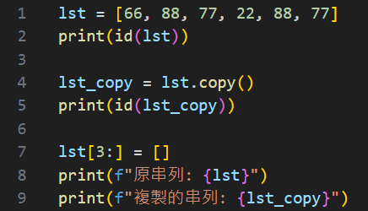
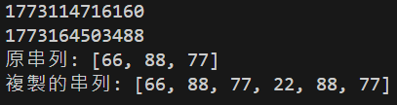
複製串列？

Slide 79
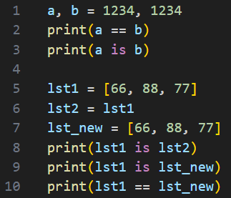

「==」 vs 「is」

Slide 80
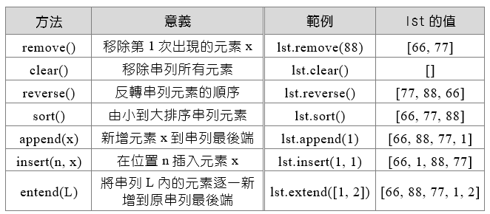
串列進階操作(3/3)
lst = [66, 88, 77]

Slide 81
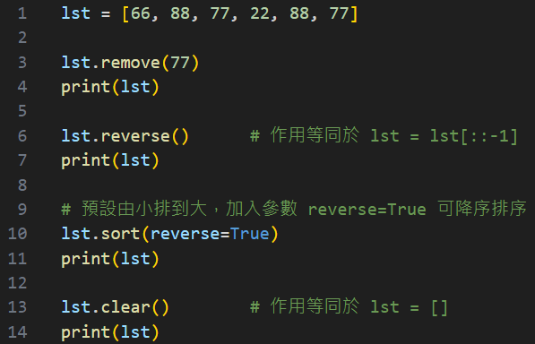
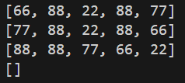
範例

Slide 82
增加串列元素
lst = [66, 88, 77]

Slide 83
append() vs insert()
insert() 方法是將元素加在串列的指定位置
  位置透過索引值來指定
  若索引值超過串列範圍，會直接將元素新增在串列尾端。
append() 方法是將元素加在串列最後面

Slide 84
append() vs extend()
這兩個方法都是將資料加在串列尾端，不同處在於
  append()可以新增的元素，也能新增串列。
    如果是串列，會將整個串列當成一個元素加入。
  extend()只能新增如串列、range() 般的可迭代物件。
    將串列中的元素做為個別元素逐一加入串列

Slide 85
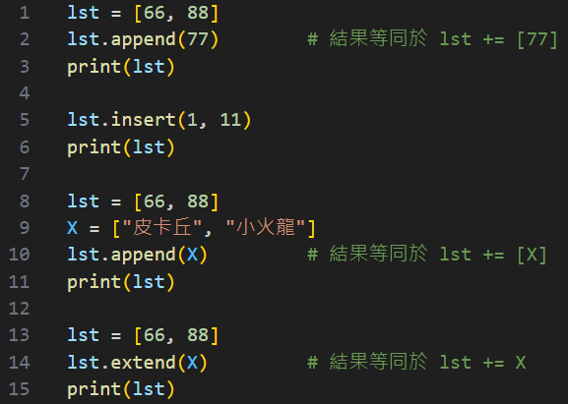

範例

Slide 86
整理
底下以功能為主，整理前面提到的各個串列操作方法：
  宣告串列：中括號([])、list()
  存取元素：中括號、分割運算子([:])
  基本操作：in/not in運算子、len()、min()、max()、sum()
  增加元素：+/*運算子、append()、insert()、extend()
  刪除元素：del敘述、pop()、remove()、clear()
  改變順序：sorted()、sort()、reverse()
  複製元素：分割運算子、copy()

Slide 87
練習：尋找完全數
一個大於 1 的數如果恰好等於它的因數（自己除外）總和，這個數就稱為完全數(perfect number)，例如：
  6 = 1 + 2 + 3 → 6 是完全數
  8 != 1 + 2 + 4 → 8 不是完全數
請撰寫一程式，讓使用者輸入一個正整數 num，計算並輸出所有小於 num 的完全數。

Slide 88
主題
陣列與串列
  一維串列的基礎操作
  一維串列的進階操作
  串列綜合運算
  多維串列的操作
函式

Slide 89


串列綜合運算(List Comprehension)
串列綜合運算提供一個簡潔方法建立串列
  由中括號裡面包含運算式、for 與零個或多個 if 敘述所組成
  串列綜合運算後將產生一個新串列

Slide 90


範例
串列綜合運算的運算式也能使用內建函式：

Slide 91


範例
透過巢狀迴圈產生的串列，同樣也能用串列綜合運算輕鬆產生。

Slide 92
範例
串列綜合運算不僅能用 for 迴圈，也能搭配 if 條件式篩選串列內容。
lst = [x for x in range(5)]
new = [a for a in lst if a%2]

Slide 93


範例
以前學過的三元運算子，也可以與串列綜合運算結合。

Slide 94
練習：計算出現次數
找出文句內出現次數最多的中文字，並輸出該字與其出現次數
  輸入：底下的中文字句
  輸出：出現次數最多的中文字、出現次數
text = \
"昔汝雖拒吾於千里之外，傷吾心，然吾怪之罪何有於汝乎？\
反，吾思與日俱增，吾情與時俱進。於汝，情痴一片，思濃于海，\
山不可動，海不可淹，火不可滅。愛慕之情，時時加之，\
豈有他人可吾及乎？"
直接複製這個字串到程式碼裡
HINT: 利用 list(字串變數) 可分離出每個中文字，並回傳一個字元的串列。

Slide 95
主題
陣列與串列
  一維串列的基礎操作
  一維串列的進階操作
  串列綜合運算
  多維串列的操作
函式

Slide 96


多維串列(multi-dimensional list)
前一節在介紹新增元素到串列的用法時，若藉由 append() 新增一個串列 L 到另一個串列內，則 L 會被視為一個元素添加到串列的尾端。
  此時，因為串列裡還有串列，所以也可稱為巢狀串列(nested list)，不過一個更常見的名稱是多維串列(multi-dimensional list)。

Slide 97


二維串列(two-dimensional list)
二維串列經常用來儲存矩陣或表格
  e.g., 儲存寶可夢四項數值的表格

Slide 98

存取二維串列
存取二維串列的元素仍然要依靠索引值，只是因為有兩個維度，所以又分為列索引值(raw index)與行索引值(column index)。
3列4行 / 3*4 / 3-by-4

Slide 99


宣告二維串列
宣告時可以沒有儲存值，也可以先存放空字串或是 None。

Slide 100


加總每一列
要輸出二維串列的內容一般會透過兩層巢狀迴圈來達成，而要計算一些基本性質也是類似的作法，但要注意迴圈針對的操作對象。
  e.g., 加總二維串列每一列以及所有元素的總和
1 | 2 | 3
4 | 5 | 6
7 | 8 | 9

Slide 101


加總每一行
若是要計算二維串列每一行的元素加總，得注意迴圈變數要針對的對象。
1 | 2 | 3
4 | 5 | 6
7 | 8 | 9

Slide 102

串列比大小
兩個串列比大小的方式與數學上的向量比大小相仿，都是先比第一個元素，若相同再比第二個元素，依此類推。

Slide 103

練習：尋找列的最大總和
請撰寫程式讓使用者輸入三列資料，每列由兩個數值且數值間以逗點隔開，計算並輸出列總和最大值及其列索引值。
  輸入
  輸出

Slide 104




練習：找出最近的兩點
撰寫程式讓使用者輸入二維平面的點座標
  每個點座標輸入時有兩個數值，並以逗點隔開
  輸入0,0則結束
計算這些輸入的點集合中，彼此歐式距離最接近的兩點，並輸出點座標與距離值。

Slide 105
主題
陣列與串列
函式
  自訂函式
  傳遞參數與回傳值
  變數的有效範圍
  常見的內建函式

Slide 106
函式(Function)
經過前面的介紹與練習，我們已經能夠寫出架構完整的 Python 程式，而隨著程式越寫越長，也越趨複雜，這時我們會發現部分程式碼經常被重複撰寫。
將這些重複或有特別定義的程式，拆分成容易管理的小程式，即為函式。
  換言之，函式是一種有名稱且獨立的程式片段，可以接收參數，且執行完成後也可以回傳計算結果。

Slide 107
模組化(Modular)
模組化開發的精神，就是把大而冗長的程式碼拆解成不同區塊的小程式來個別運作，讓大功能變成個別的小模組，並確保拆解完的模組可以各自獨立運作。
  所以模組化的特性就是「獨立性」與「重複使用性」。
同時，這個概念也是由上而下(top-down)的方式來拆解問題，將大問題逐步分解為能處理的小問題。
  函式將程式碼組織為一個較小且獨立的運作單元，並可在程式內重複多次執行，所以函式是實現模組化開發的方式之一。

Slide 108
使用函式的優點
一般來說，使用函式的程式設計方式有以下優點：
  程式可讀性高，容易除錯及維護。
  可縮短程式長度，程式碼也可重複使用。
  將程式分割後由多人撰寫，有利於團隊分工及縮短開發時間。

Slide 109
使用函式
對程式設計師來說，函式是由程式片段組成，一旦明確定義後即可隨時呼叫來執行。
如果把函式比喻為動畫中的召喚獸，整個函式的運作過程就像是法師的召喚程序。
  首先，法師要先與召喚獸訂定契約（定義函式），
  接著視當下條件及需求繪製法陣或結手印進行召喚（呼叫函式），
  召喚獸出現後會執行既定任務（執行函式），
  而任務結束後也可能會回傳執行結果（函式回傳）。

Slide 110

函式如何執行任務？
至於函式如何執行任務，可視為如黑盒子般隱藏起來。
  試想我們之前使用內建函式（如 print()、eval() 等）時，也不清楚函式內的程式碼為何。
  只要熟悉其語法與一些注意事項就能運用自如，讓我們的程式能具備更多功能。

Slide 111
Python 的函式類型大致有三種(1/2)
內建函式(built-in function)：Python 本身已內建許多函式，如之前看過的 len()、range()、type() 等，皆可直接呼叫使用。
標準函式庫(standard library)：亦可稱為第三方套件(third-party packages)，所謂套件可簡單想成是特定功能函式的組合，豐富的第三方套件是 Python 為人津津樂道的特色之一。
  在 PyPI 網站(https://pypi.org/)上有許多高手上傳的第三方套件，供人免費下載使用，已累積有近五十萬個專案。
  使用這類函式，必須先匯入該函式所屬套件。

Slide 112
Python 的函式類型大致有三種(2/2)
自訂函式(user-defined function)：要先具體定義好函式，然後才能呼叫使用。
  這種函式是依自已需求量身訂製，除了自己使用外，當然也能給他人使用，甚至是晉升成第三方套件共享給全球開發人員。
  我們從這個開始介紹

Slide 113

數學上的函數(Function)
要注意的是，數學上的函數用來描述兩個集合的對應關係，通常是將定義域(domain)裡的每個元素對應到值域(codomain)裡的一個元素。
  e.g., 函數 $y=f(x)=sin⁡(x)+x^{2}$，其定義域與值域皆為實數。
  雖然英文同樣都是 function，但數學的函數與程式語言的函式是完全不同的東西。

Slide 114
主題
陣列與串列
函式
  自訂函式
  傳遞參數與回傳值
  變數的有效範圍
  常見的內建函式

Slide 115

自訂函式(1/2)
建立函式的語法為：
  def 函式名稱([參數序列]):
  程式區塊
  [ return 回傳值序列]
    關鍵字 def 用來定義函式，其後空一格接自行命名的函式名稱，此命名仍需遵守 Python 的規範。
    參數(parameter)序列：可省略也可包含多個參數，且參數間以逗點(,)隔開，也稱為形式參數(formal parameter)。
當函式被呼叫時，透過參數傳遞值給函式。

Slide 116
自訂函式(2/2)
建立函式的語法為：
  def 函式名稱([參數序列]):
  程式區塊
  [ return 回傳值序列]
    回傳值(return value)序列：一樣可省略也可有多個回傳值，且回傳值間也用逗點(,)隔開。
當函式執行完畢後，可透過回傳值反饋執行結果。

Slide 117
呼叫函式
函式建立後並不會執行，必須在主程式中呼叫函式(call / invoke)，才會執行函式，呼叫函式的語法為：
  [ 變數= ] 函式名稱([ 參數串列 ])

Slide 118



注意
先定義函式後才能呼叫該函式來執行，若在定義函式之前就進行呼叫，執行時會引發「not defined」的錯誤。

Slide 119
主題
陣列與串列
函式
  自訂函式
  傳遞參數與回傳值
  變數的有效範圍
  常見的內建函式

Slide 120
傳遞參數
如果函式所執行的工作需要特定資料才能運作，可以在呼叫時將資料傳遞到函式的參數，而這些資料又被稱為引數(argument)或實際參數(actual parameter)。
  與函式的形式參數相對應
同時，若函式執行完畢後要反饋訊息，可以用關鍵字 return 回傳給呼叫它的地方。

Slide 121


範例

Slide 122
參數的數量太多
雖然我們能傳遞參數給函式，可是如果參數的數量太多，不僅在設定上有些繁瑣，也容易因為弄錯參數順序而出包。
  因此，在呼叫參數時可以直接指定參數名稱，這個作法不用考慮參數的順序，可減少犯錯的機會。
  例如底下三種呼叫函式方式會有相同的結果：
    compute_bmi(1.76, 75)
    compute_bmi(H=1.76, W=75)
    compute_bmi(W=75, H=1.76)

Slide 123


參數預設值
建立函式時可以為參數設定預設值，呼叫函式時，如果沒有傳入該參數時，就會使用預設值。

Slide 124


關鍵字 return
return 可讓函式回傳程式運算後的結果
  反過來說，函式一遇到 return 敘述就會中止執行，並依設定回傳，所以也常用來控制函式的執行流程。

Slide 125


回傳多個值

Slide 126



練習：華氏/攝氏溫度轉換
輸入華氏/攝氏溫度 temp，利用函式呼叫傳遞兩個參數並進行轉換，最後輸出溫度轉換結果。
撰寫底下函式：
  溫度轉換(unit, temp)
    unit：1→華氏；2→攝氏
    temp：溫度數值

Slide 127
主題
陣列與串列
函式
  自訂函式
  傳遞參數與回傳值
  變數的有效範圍
  常見的內建函式

Slide 128
變數的有效範圍(Scope)
變數的有效範圍指的是變數在程式中可被參考的範圍，白話一點講就是在程式中哪些地方能合法地存取這個變數。
Python 的變數有效範圍分為兩種：
  全域變數(global variable)
  區域變數(local variable)

Slide 129
變數
全域
區域
定義在函式外的變數，其有效範圍是整個 Python 檔案
定義在一個函式中的變數，有效範圍是在該函式內

Slide 130
全域 vs 區域變數
若把函式比喻為寶可夢訓練家，野外和許多訓練家身邊可能都有皮卡丘：
  訓練家小智只能驅使自己的皮卡丘，相當於函式只能存取自己的區域變數。
  所有訓練家皆能捕捉野外的皮卡丘，相當於存取全域變數。
若全域與區域變數撞名，則在函式內以區域變數優先，可是在函式外看不到區域變數，因此只能使用全域變數。

Slide 131


範例

Slide 132
注意(1/2)
在函式內可存取全域變數，但不能變更其值。
  比方說在 scope() 內可以存取全域變數 var2 的值，但如果想要直接變更其值（例如直接寫「var2 += 50」）會引發「UnboundLocalError」的錯誤訊息。

Slide 133
注意(2/2)
在函式外看不到區域變數
  譬如在 scope() 之外（即第6行之後）存取不到區域變數 var3，
  若直接存取會產生錯誤訊息「NameError」
函式名稱也屬於變數名稱，若與其它變數重名，可能會覆蓋變數內容，產生意料之外的錯誤。

Slide 134
名稱空間(Name Space)
其實在 Python 的主程式與每個函式，都有各自的名稱空間(namespace)，其中主程式定義「全域」而各別函式定義「區域」的名稱空間。
  每個名稱空間內的變數名稱都是唯一，而不同名稱空間內的變數名稱則可以相同。
Python 提供三個名稱空間，當使用變數時，會由最內層（區域名稱空間）逐步往外層搜尋，直到找到對應的名稱為止，若找不到就會引發錯誤。

Slide 135


關鍵字 global
如果要在函式內變更全域變數的值，可以在函式內使用關鍵字global 宣告該變數。

Slide 136
插播(1/2)
給定平面上兩點 p0, p1，如何計算通過兩點的直線 L？
L: $y=ax+b$
(3, 9)
$$a=2$$
$$b=3$$
(1, 5)

Slide 137
插播(2/2)
給定平面上三點 p0, p1, q，直線 L 通過 p0, p1 兩點，如何知道 q 點位於 L 的上面、下面或線上？
L: $y=2x+3$
(3, 9)
$q_{x}=4$代入 L
  $2×4+3=11$
$q_{y}=2<11$
  位於 L 下面
(1, 5)
(4, 2)

Slide 138
練習(1/2)
撰寫程式讓使用者輸入三個點座標 p0, p1, q，判斷 q 點位於 p0 與 p1 所成直線 L 的上面、下面或線上。
撰寫下列函式：
  lineEquation(x0, y0, x1, y1)
    p0:(x0, y0), p1:(x1, y1) 為平面上的點座標
  回傳一個係數串列 coef_lst 代表 L 的係數，其中
    y = coef_lst[1] * x + coef_lst[0]
    y = a*x + b

Slide 139
練習(2/2)
撰寫下列函式：
  position(lst, q_x, q_y)
    lst：直線方程式 L 的係數串列
    q:(q_x, q_y) 為平面上的點座標
  判斷點 q 與直線 L 的相對位置，並輸出
    “點 q(q_x, q_y) 在直線 L:y=lst[1]x+lst[0] 的上面”
    “點 q(q_x, q_y) 在直線 L:y=lst[1]x+lst[0] 的下面”
    “點 q(q_x, q_y) 在直線 L:y=lst[1]x+lst[0] 的線上”

Slide 140

輸出結果參考

Slide 141
主題
陣列與串列
函式
  自訂函式
  傳遞參數與回傳值
  變數的有效範圍
  常見的內建函式

Slide 142
內建函式(Built-in Function)
將經常需要用到或特定功能的程式寫成函式，需要時只要呼叫來執行即可，既方便又容易維護。
  但如果每一項功能都要由開發者自行撰寫，不僅工程浩大且艱鉅，需要注意的大大小小細節也容易讓一般人望而卻步。
Python 擁有許多能直接使用的內建函式，如同軍火庫內擺滿各式各樣的槍械般，能依個人喜好與實務條件來使用，輕易設計出符合需求的應用程式。

Slide 143

內建函式(1/3)

Slide 144

內建函式(2/3)

Slide 145


pow() 範例
pow() 的作用可透過次方與取餘數運算子的結合來達成，但 pow() 有進行優化過，對於較大數字的運算能節省執行時間。

Slide 146


round() 範例
round() 也相當直覺，將給定數值四捨五入到指定位數，但仍要小心浮點數精確度問題，時不時有出人意表的錯誤。

Slide 147

內建函式(3/3)

Slide 148
map() vs filter()
map() 與 filter() 兩個內建函式是將指定函式逐一套用到可迭代物件內的每個元素。
  都需要兩個參數，一個是指定函式，另一個是可迭代物件。
  map() 的指定函式要能接受至少一個參數，並回傳一個運算式。
  filter() 的指定函式也是至少一個參數，並回傳能產生布林值的條件式。

Slide 149


範例
map() 與 filter() 的套用結果無法直接看到，要以 list() 轉換成串列型態才能看到結果。

Slide 150

更多用法
更多內建函式及其用法，可參考 Python 官網的說明(https://docs.python.org/zh-tw/3/library/functions.html)

